Slide 1


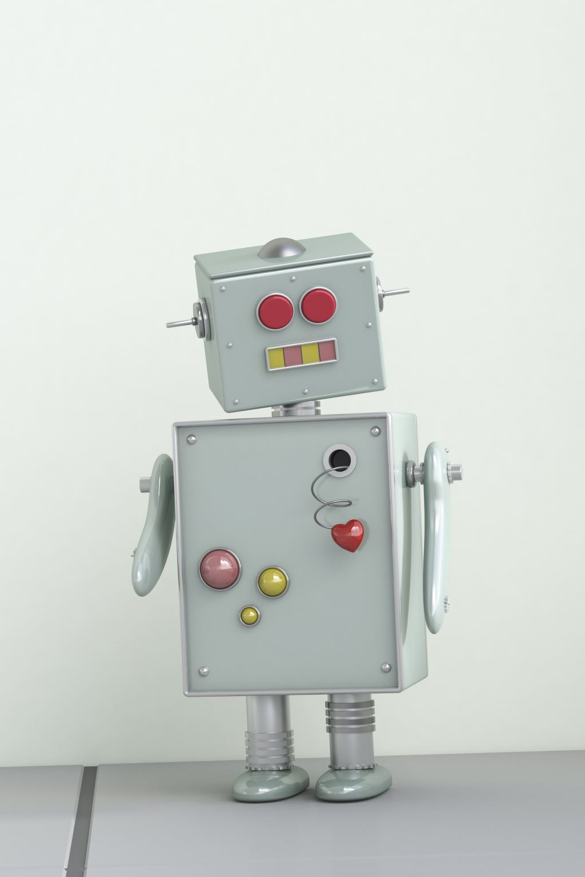
Création d’un chatbot
Fly me

Slide 2
Sommaire

